Slide 1
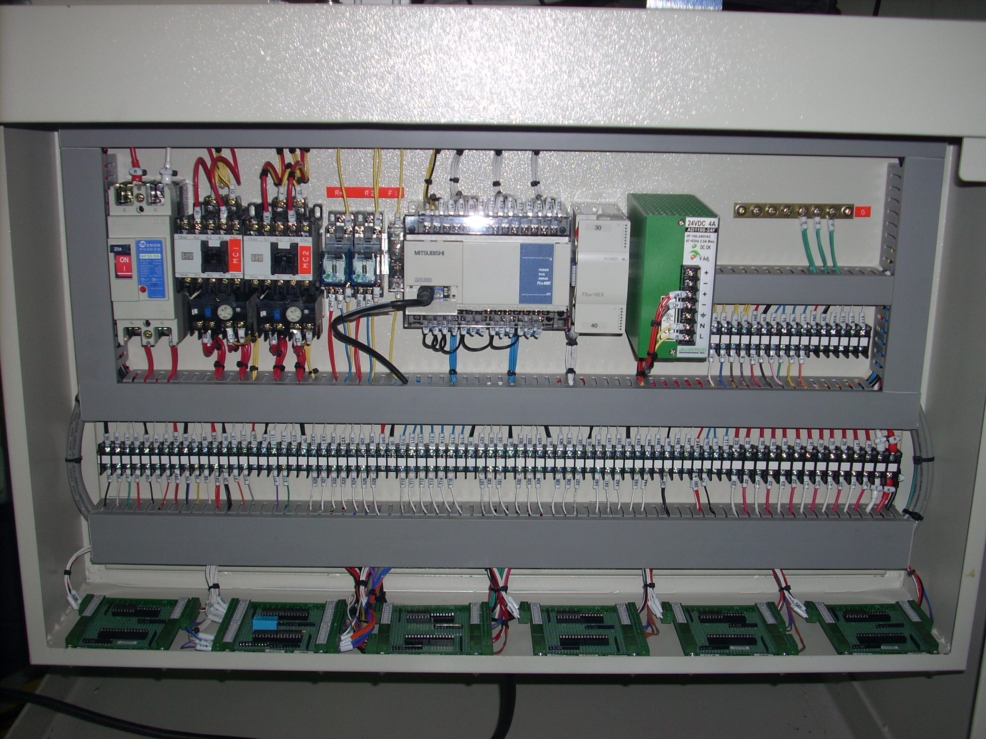
檢查這塊電路板

Slide 2
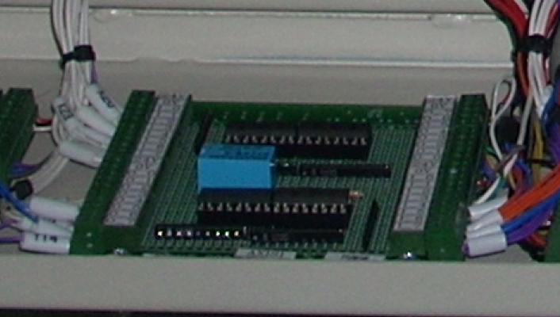
Step1:找出X20對應之IO號碼
Step2:如X20對應為I_0,則找到右方對應之輸出號為O_0,如為I_1,則對應號為O_1,以此類推.
Step3:找到對應之號碼後將線拆下,以三用電表檢查是否有24V輸出.如果沒有則為控制器出問題,如果有則看下一步

Slide 3
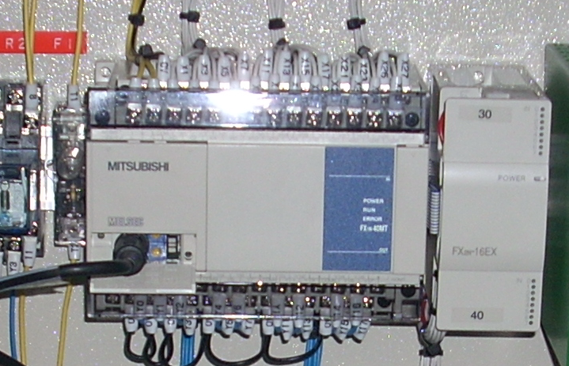
Step4:檢查此區X20是否有亮燈?並以三用電表檢查X20是否有0V輸出?如果無則為前一步之電路板問題

